Slide 2
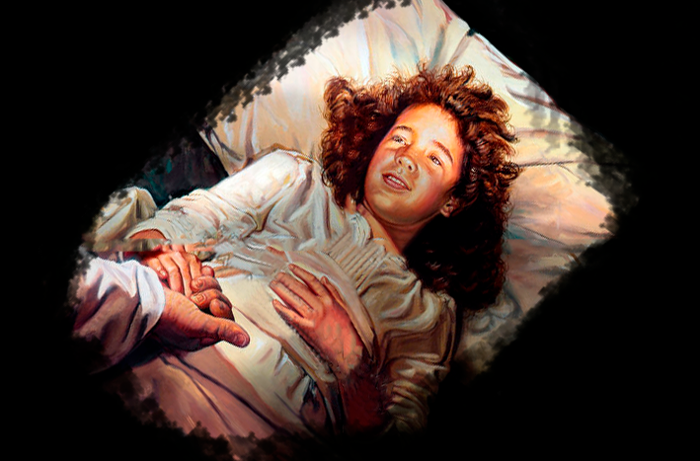
Para memorizar:

Slide 3
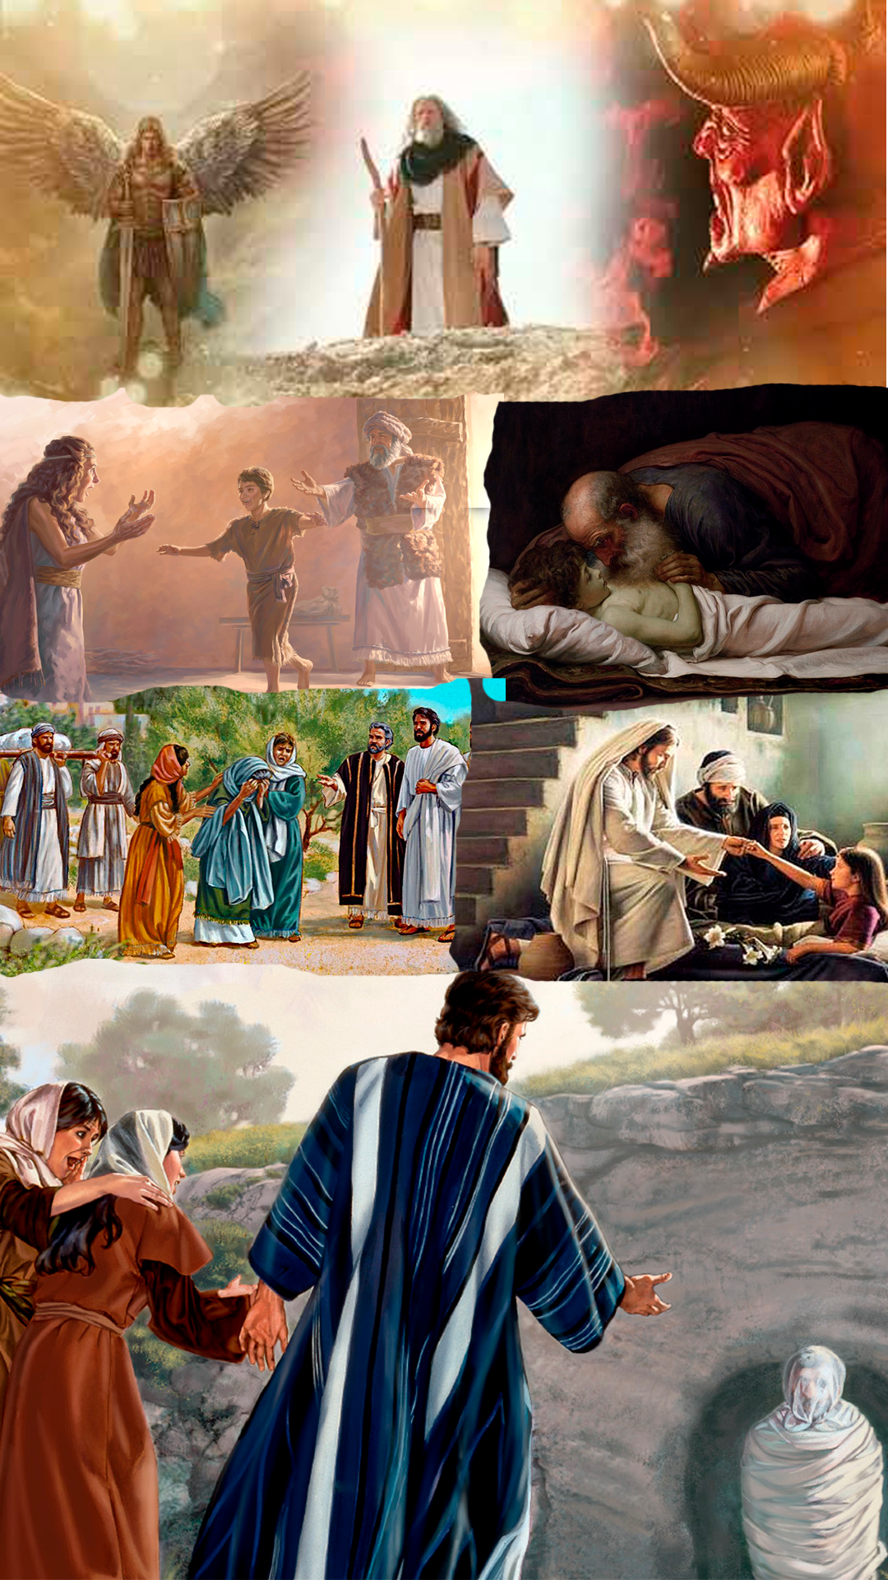
Enfoque del estudio
En esta lección analizaremos casos específicos de personas que resucitaron antes de la crucifixión de Cristo. Como Moisés, el hijo de la viuda de Sarepta, el hijo de la sunamita, el hijo de la viuda de Nain, La hija de Jairo, Lázaro. De todas estas personas que murieron, solo Moisés fue al cielo; todos los demás volvieron a vivir aquí, en la Tierra. Demostrando estos relatos que no hay vida (“alma”) ni existencia después de la muerte. Como dato curioso ninguno de los que resucitaron mencionó alguna experiencia en el más allá. Una experiencia de este tipo ¿no sería lo suficientemente memorable como para documentarla o al menos mencionarla? Los hijos de las tres viudas deberían haber dicho: “¡Oh, mamá, no vas a creer lo que vi!”, y la noticia de su experiencia en el cielo se habría extendido por todas partes de la Tierra. Además, como algunos han cuestionado, ¿por qué alguien querría volver a la Tierra después de haber estado en el cielo?
Moisés, quien fue llevado al cielo, no era un “espíritu” o un “alma” incorpórea porque resucitó en el cuerpo, como lo indica la naturaleza de la disputa entre Cristo y Satanás, que fue “por el cuerpo de Moisés” (Jud. 9). Ni Satanás ni Jesús mencionan ningún alma viviente en la disputa. ¿Para qué se necesitaría un cuerpo si existiera un alma? El cuerpo no era necesario para albergar un alma porque el cuerpo ERA Moisés. Posteriormente, Moisés se aparece a Jesús en el Monte de la Transfiguración, junto con Elías (Luc. 9), quien fue llevado al cielo y nunca murió. Estos relatos demuestran una vez más que la mejor explicación para la muerte es el sueño, y no una existencia sin cuerpo.
En lección de esta semana reflexionaremos sobre las resurrecciones que tuvieron lugar antes de la muerte y la resurrección de Cristo: 1) Moisés, 2) Los hijos de la viuda de Sarepta y de la Sunamita, 3) El hijo de la viuda de Nain, 4) La hija de Jairo, y 5) Lazaro.

Slide 4
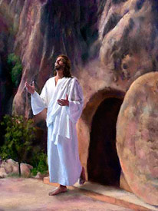
RESURRECCIONES ANTES DE LA CRUZ (Introducción)
L
a enseñanza bíblica de la resurrección corporal de los muertos es inaceptable para la mente escéptica que niega la intervención sobrenatural de Dios en los asuntos humanos. Esta enseñanza tampoco se ajusta a la teoría popular de la inmortalidad del alma y no tiene mucho sentido para aquellos fascinados con las «experiencias cercanas a la muerte» de algunas personas declaradas físicamente muertas pero que reviven, describiendo luego sus supuestas visiones del más allá. (se vera en la lección11)
En el Antiguo Testamento y en los cuatro Evangelios, la resurrección de los muertos no se presenta como mera ilusión utópica, destinada a consolar a las personas por la perdida de sus seres querido y ayudarlas a superar el miedo a su propia muerte cercana. De hecho, la resurrección era la seguridad bendita aceptada por la fe en la palabra vivificadora de Dios y confirmada por algunas resurrecciones individuales.
"Todos los seres creados viven por la voluntad y el poder de Dios. Son recipientes de la vida del Hijo de Dios. No importa cuán capaces y talentosos sean, no importa cuán amplias sean sus capacidades, son provistos con la vida que procede de la Fuente de toda vida. Él es el manantial, la fuente de vida. Solo el único que tiene inmortalidad, que mora en luz y vida, podía decir: “Tengo poder para ponerla [mi vida], y tengo poder para volverla a tomar” Juan 10:18 (Mensajes selectos, t. 1, p. 354).
Notes:
1 Séneca, On the Shortness of Life 1.1, trad. John W. Basore (Oxford: Benediction Books, 2018), p. 1.

Slide 5
LA RESURRECCIÓN DE MOISÉS
“Pero cuando el arcángel Miguel contendía con el diablo, disputando con él por el cuerpo de Moisés, no se atrevió a proferir juicio de maldición contra él, sino que dijo: El Señor te reprenda” (Judas 1:9)
Lee Judas 9 y Lucas 9:28 al 36. ¿Qué evidencias encuentras de la resurrección corporal de Moisés en estos pasajes?
R: El texto Bíblico de Judas 9 dice claramente, de la resurrección de “el cuerpo de Moisés” y no sobre ninguna alma sobreviviente.
La resurrección corporal es la única forma en que el pueblo fiel de Dios que murió podrá disfrutar de la vida eterna. Sin embargo la Biblia menciona dos profetas del Antiguo Testamento que fueron llevados al cielo sin experimentar la muerte. El primero fue Enoc (Gen. 5: 22, 24, Heb. 11: 5) y el otro Elías 2 Reyes 2; 3, 5, 9, 10). La primera persona que resucito a la vida eterna fue Moisés, aunque algunas fuentes extrabíblicas judías antiguas y cristianas primitivas afirman que Moisés nunca murió. Sin embargo la Biblia nos dice en términos inequívocos que «Allí murió Moisés, siervo de Jehová en la tierra de Moab, conforme al dicho de Jehová…» (Deut. 34: 5, 6). Y en Judas 9, se nos dice de la disputa entre Miguel y el diablo «acerca del cuerpo de Moisés»
En el monte de la transfiguración, Moisés atestiguaba la victoria de Cristo sobre el pecado y la muerte. Representaba a aquellos que saldrán del sepulcro en la resurrección de los justos. Elías, que había sido trasladado al cielo sin ver la muerte, representaba a aquellos que estarán viviendo en la tierra cuando venga Cristo por segunda vez, aquellos que serán “transformados, en un momento, en un abrir de ojo, a la final trompeta”; cuando “esto mortal sea vestido de inmortalidad”, y “esto corruptible fuere vestido de incorrupción”, 1 Corintios 15:51-53 (El Deseado de todas las gentes, p. 390).
Reflexionando: A Moisés no se le permitió entrar en la Canaán terrenal (Deut. 34:1-4), pero fue llevado a la Canaán celestial. ¿Qué enseña esto del poder de Dios?

Slide 6
DOS CASOS DEL ANTIGUO TESTAMENTO
“Las mujeres recibieron sus muertos mediante resurrección” (Hebreos 11:35)
Lee I Reyes 17:8 al 24 y 2 Reyes 4:18 al 37. ¿Qué similitudes y diferencias ves en estas dos resurrecciones?
R: Fue la fe de sus madres lo que permitió ambos milagros de resurrección de sus hijos, En ambos casos hospedaron a los profetas y se involucraron personalmente con ellos, también hay diferencias una era pobre y viuda y la otra casada y rica, sin embargo Dios manifestó su misericordia a ambas.
Dos niños fueron devueltos a la presente vida mortal durante los ministerios proféticos de Elías y Eliseo. El primero era hijo de una viuda pobre en Sidón (1 Rey. 17: 8-24). El registro bíblico explica que el niño se enfermó y murió. Entonces el profeta Elías lo llevó a su habitación, oró al Señor y el niño revivió. El segundo caso de resurrección es el del hijo de una destacada mujer en Sunem, un pueblo que estaba cerca del valle de Jezreel. El pasaje nos dice que el niño tenía un fuerte dolor de cabeza y murió. Su madre buscó al profeta Eliseo en el Monte Carmelo y le rogó que fuera con ella a ver a su hijo. El profeta honró su pedido y cuando vio al niño muerto en la cama, cerró la puerta y oró al Señor. Después de un rato, «el niño estornudó siete veces y abrió sus ojos»
Así fue recompensada la fe de esta mujer. Cristo, el gran Dador de la vida le devolvió a su hijo. Así también serán recompensados sus fieles cuando, en ocasión de su venida, la muerte pierda su aguijón, y el sepulcro sea despojado de su victoria. Entonces devolverá el Señor a sus siervos los hijos que les fueron arrebatados por la muerte. “Así ha dicho Jehová: Voz fue oída en Ramá, llanto y lloro amargo: Rachel que lamenta por sus hijos, no quiso ser consolada acerca de sus hijos, porque perecieron. Así ha dicho Jehová: Reprime tu voz del llanto, y tus ojos de las lágrimas; porque salario hay para tu obra, ... y volverán de la tierra del enemigo. Esperanza también hay para tu fin, dice Jehová, y los hijos volverán a su término”. Jeremías 31:15-17 (Profetas y reyes, pp. 180).
Reflexionando: Estas dos historias son maravillosas, pero por cada una de ellas, ¿cuántos otros relatos desconocidos habrá que no tuvieron sucesos milagrosos?
Notes:
¹Elena G. de White. La educación (Doral, Florida: IADPA, 2013). P, 139.

Slide 7
EL HIJO DE LA VIUDA DE NAÍN
“Y acercándose, tocó el féretro; y los que lo llevaban se detuvieron. Y dijo: Joven, a ti te digo, levántate” (Lucas 7:14)
Lee Lucas 7:11 al 17. ¿Qué diferencia importante hay entre lo que sucedió en esta resurrección y los casos que vimos ayer?
R: La viuda fenicia (1 Rey. 17:8-24), como la sunamita (2 Rey. 4:18-37), habían pedido ayuda a Elías y a Elíseo respectivamente. Pero la viuda de Naín recibió ayuda sin que ella la pidiera.
Se nos dice que «Jesús hizo muchas otras señales en presencia de sus discípulos», las cuales no están registradas en los evangelios canónicos (Juan 20: 30; cf. Juan 21: 25). Esto significa que no sabemos con certeza a cuántos enfermos sanó y cuántos muertos resucitó. Durante su ministerio terrenal, Jesús resucitó al menos a tres personas. Uno fue el hijo de una viuda de Naín (Lucas 7: 11-17), un pueblo ubicado en Galilea. El joven fallecido era «hijo único de su madre» (vers. 12) y como viuda, ciertamente dependía de él para su sustento. Ella no le pidió nada a Jesús. Mientras llevaban a su hijo sin vida a la sepultura, Jesús se llenó de compasión, tocó el ataúd abierto y dijo: «Joven, a ti te digo, levántate» (vers. 14). Inmediatamente, esas palabras vivificadoras hicieron que su corazón latiera de nuevo.
“El que estuvo al lado de la apesadumbrada madre cerca de la puerta de Naín, vela con toda persona que llora junto a un ataúd. Se conmueve de simpatía por nuestro pesar. Su corazón, que amó y se compadeció, es un corazón de invariable ternura. Su palabra, que resucitó a los muertos, no es menos eficaz ahora que cuando se dirigió al joven de Naín. Él dice: “Toda potestad me es dada en el cielo y en la tierra”. Mateo 28:18. Ese poder no ha sido disminuido por el transcurso de los años, ni agotado por la incesante actividad de su rebosante gracia. Para todos los que creen en él, es todavía un Salvador viviente” (El Deseado de todas las gentes, p. 286).
Reflexionando: La verdadera religión implica cuidar de los huérfanos y las viudas que nos rodean (Sant. 1:27). ¿Qué podemos hacer para servir a quienes sufren a nuestro alrededor?

Slide 8
LA HIJA DE JAIRO
“Y entrando, les dijo: ¿Por qué alborotáis y lloráis? La niña no está muerta, sino duerme” (Marcos 5:39)
Lee Marcos 5:21 al 24 y 35 al 43. ¿Qué podemos aprender de la muerte a partir de las palabras de Cristo "La niña no está muerta, sino duerme"? (Mar. 5:39).
R: La muerte es un sueño, pero es un sueño profundo del cual solo el gran Dador de la vida puede despertarnos, porque solo él tiene las llaves del sepulcro.
Otra persona que resucitó de entre los muertos fue la hija de Jairo, una niña de doce años (Mar. 5: 21-24, 35-43; Luc. 8: 40-42, 49-56). Jairo era uno de los ancianos de la sinagoga local, presumiblemente en Capernaúm. Jairo se acercó a Jesús y le rogó que se apresurara a su casa para que curara a su hija moribunda. Antes de que llegaran, llegó la terrible noticia de que la niña ya había muerto. Al entrar en la casa, Jesús dijo: «No lloren, que no está muerta, sino dormida» Luego, tomando la mano de la niña muerta, ordenó: «Niña, ¡levántate!» Una vez más, la poderosa palabra de Jesús venció a la muerte.
Se oye su voz que dice: “Con amor eterno te he amado”. Jeremías 31:3. “Con misericordia eterna tendré compasión de ti”. Isaías 54:8. Cuán asombroso es este amor, que Dios condescienda a quitar toda causa de duda e incertidumbre del temor y la flaqueza humanos, y tome la mano temblorosa que se levanta hacia él con fe; y nos ayude a confiar mediante renovados motivos de seguridad... ¿Qué más pudiera hacer nuestro Señor para fortalecer nuestra fe en sus promesas? (That 1 May Know Him, p. 262; parcialmente en 4 fín de conocerle, p. 261).
Reflexionando: Las palabras de Jesús: "No temas, cree solamente" (Mar. 5:36) todavía son valiosas para nosotros hoy.

Slide 9
LÁZARO
“Y muchos de los que duermen en el polvo de la tierra serán despertados, unos para vida eterna, y otros para vergüenza y confusión perpetua” (Daniel 12:2)
Lee Juan 11:1 al 44. ¿En qué sentido Jesús fue "glorificado" por la enfermedad y la muerte de Lázaro (Juan 11:4)?
R: Fue glorificado por que demostró que tenía el poder para vencer la muerte, de volver a recrear la vida, ya que el dice que “es la resurrección y la vida” y si creemos esto veremos la gloria de Dios cuando nos resucite en su segunda venida
La tercera persona que Cristo resucitó de los muertos durante su ministerio terrenal fue Lázaro, que vivía en Betania un pequeño pueblo cerca de Jerusalén. Esta resurrección fue de hecho «el mayor de los milagros de Cristo» y «el último y culminante milagro de Cristo». El relato evangélico nos dice que Lázaro enfermó y murió. Una vez más, Jesús se refirió a la muerte como un sueño: «Nuestro amigo Lázaro duerme, pero voy para despertarlo» Como los discípulos no entendieron la metáfora, Jesús les dijo claramente: «Lázaro ha muerto» Jesús llegó a la tumba cuando Lázaro ya tenía cuatro días fallecido. Su cuerpo había comenzado a descomponerse y olía mal. Después de una breve oración, Jesús ordenó: «¡Lázaro, ven fuera!», y el cadáver frío y envuelto revivió y comenzó a caminar ante el asombro de todos.
Si Cristo hubiera estado en la pieza del enfermo, Lázaro no habría muerto; porque Satanás no hubiera tenido poder sobre él. En presencia del Dador de la vida, la muerte no hubiera lanzado su dardo contra Lázaro... Cristo permitió que Lázaro pasara al dominio de la muerte, y las doloridas hermanas vieron cómo su hermano yacía en la tumba. Cristo sabía que al contemplar el rostro de su querido hermano, su fe en el Redentor sería duramente probada. De este modo estaba podando las ramas, para que dieran más fruto. Sabía que debido a la lucha por la cual estaban pasando, su fe resplandecería con un mayor poder (Hijos e hijas de Dios, p. 94).
Reflexionando: Lee Juan 11:25 y 26. En un renglón, Jesús habla de los creyentes que mueren, y en el siguiente dice que los creyentes nunca morirán. ¿Qué nos esta enseñando Jesús aquí, por que esta importante entender que la muerte es un sueño inconsciente, para comprender las palabras de Cristo?

Slide 10
Las narraciones bíblicas que hemos mencionado conducen a algunas conclusiones importantes. Primero, cada uno de estos casos resalta el poder vivificador de la palabra de Dios. En efecto, «La vida de Cristo, que da vida al mundo, está en su palabra. Fue por su palabra como Jesús sanó la enfermedad y echó los demonios; por su palabra calmó el mar y resucitó los muertos; y la gente dio testimonio de que su palabra era con autoridad» (El Deseado de todas las gentes, cap. 41, p. 360). Segundo, la resurrección corporal es la única forma en que los muertos pueden volver a vivir y aparecerse a los vivos. Esto significa que todas las apariciones a través de médiums de supuestos fallecidos son falsificaciones malignas. Y tercero, ninguno de los resucitados de entre los muertos en los tiempos bíblicos dio testimonio de su experiencia en el más allá mientras estaba en la tumba. Este hecho es un serio desafío al supuesto origen «divino» de las modernas experiencias cercanas a la muerte. En vez de tratar de forzar nuestras experiencias personales a la Biblia, por muy impresionantes que sean, debemos permitir que la Biblia juzgue la validez de esas experiencias.
Esta semana reflexionaremos sobre las resurrecciones que tuvieron lugar antes de la muerte y la resurrección de Cristo: 1) Moisés, 2) Los hijos de la viuda de Sarepta y de la Sunamita, 3) El hijo de la viuda de Nain, 4) La hija de Jairo, y 5) Lázaro. .
"En Cristo hay vida original, no prestada ni derivada de otra. 'El que tiene al Hijo, tiene la vida' (1 Juan 5:12). La divinidad de Cristo es la garantía que el creyente tiene de la vida eterna. Jesús dijo: 'El que cree en mí, aunque esté muerto, vivirá. Y todo aquel que vive y cree en mí, no morirá eternamente. ¿Crees esto?’ Cristo [en Juan 11:25, 26] miraba hacia adelante, a su segunda venida. Entonces los justos muertos serán resucitados incorruptibles, y los justos vivos serán trasladados al cielo sin ver la muerte. El milagro que Cristo estaba por realizar, al resucitar a Lázaro de los muertos, representaría la resurrección de todos los justos muertos. Por medio de sus palabras y sus obras se declaró el Autor de la resurrección. El que pronto iba a morir en la Cruz estaba allí con las llaves de la muerte, vencedor del sepulcro, y afirmaba su derecho y su poder para dar vida eterna" (DTG 489).
Notes:
.

